Slide 1

Encuentro Interparroquial
Parròquia Ave Maria i sant Josep
22 de junio de 2025

Slide 2
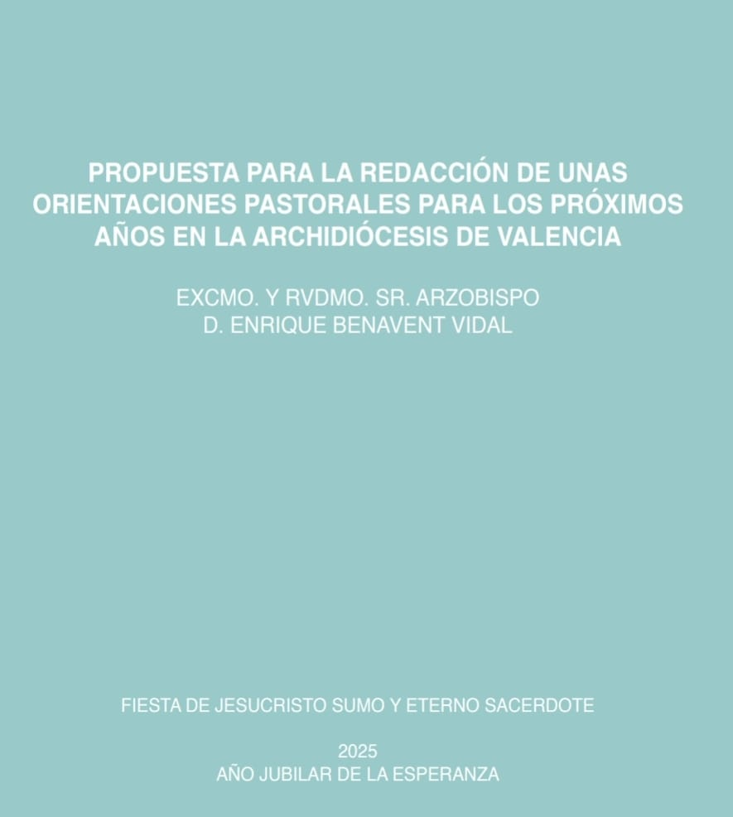
VER: El punto de partida.
El pasado jueves 12 de junio, fiesta de Jesucristo Sumo y Eterno Sacerdote, nuestro arzobispo D. Enrique Benavent, presentó una “Propuesta para la redacción de unas orientaciones pastorales para los próximos años”, cuya finalidad última es recuperar e impulsar la misión evangelizadora que como Iglesia tenemos desde todas las instituciones diocesanas.
Por lo tanto, esto nos interpela directamente como comunidades parroquiales.

Slide 3
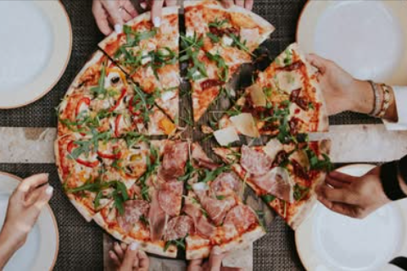
JUZGAR: El todo es superior a la parte. (Pastoral SJ, por Saúl Marrero)
Imagina a un grupo de amigos que compran una pizza. Mientras la reparten, cada uno recibe su porción y la disfruta, pero pronto se dan cuenta de que lo mejor no está en la comida en sí, sino en el momento que comparten: la risa, las historias, la compañía. Si alguien sólo se enfocara en su pedazo y se alejara del grupo, algo esencial se perdería. La pizza no es sólo una suma de partes; su verdadero sentido está en el momento vivido juntos.
Así es la vida. A veces nos aferramos a lo nuestro: nuestras ideas, logros, derechos, sin darnos cuenta de que formamos parte de algo mayor. El Papa Francisco nos recuerda en Evangelii Gaudium que “el todo es superior a la parte”. Esto no significa que lo personal no sea importante, sino que encuentra su verdadero sentido cuando se abre a los demás.
En nuestra fe, esta verdad se hace evidente. Jesús no vino a salvarnos como individuos aislados, sino a reunirnos como un solo pueblo, una sola familia. Cuando partió el pan en la Última Cena, no lo hizo para que cada discípulo guardara su pedazo, sino para que lo compartieran, para que fueran uno. En la Trinidad misma, Dios no es soledad, sino comunión perfecta. En la vida cotidiana, esto nos invita a mirar más allá de nuestros propios intereses. No se trata sólo de lo que me conviene o de lo que yo necesito, sino de lo que podemos construir juntos. El amor, la justicia y la verdad no pueden ser esfuerzos individuales; florecen cuando se comunican.
Quizás la felicidad no esté en defender nuestra porción de la pizza con uñas y dientes, sino en sentarnos juntos a la mesa, sabiendo que lo mejor de la vida no está en lo que poseemos, sino en lo que compartimos.

Slide 4
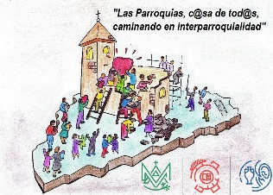
ACTUAR: Conceptos a tener en cuenta.
Interparroquialidad:
Se refiere a la misión evangelizadora que se lleva a cabo entre varias parroquias (Unidades Pastorales).
Todas participan y aportan personas y medios a la única misión.
La interparroquialidad es signo de sinodalidad, comunión y corresponsabilidad.

Slide 5
Sinodalidad:
Significa “caminar juntos”, todos los que somos y formamos la Iglesia: obispos, presbíteros, personas con una especial consagración y laicos.
También significa “caminar juntos” todas las realidades eclesiales: comunidades parroquiales, congregaciones religiosas, asociaciones y movimientos laicales…
La sinodalidad ayuda a discernir qué quiere el Espíritu Santo para hacer presente el Reino de Dios.
Comunión:
Es más que simplemente “estar junto a otros” y que “llevarnos bien”.
La comunión es algo mucho más profundo, me hace sentirme vivencialmente unido a quienes caminan conmigo, aunque lo hagan a un ritmo y estilo diferentes.
Caminamos juntos construyendo común-unión, común-unidad, para que se cumpla el deseo de Jesús: “Que todos sean uno, como tú y yo somos uno”. (Jn 17, 11)
Corresponsabilidad:
La misión evangelizadora es responsabilidad de todos los bautizados, no sólo de obispos, presbíteros y personas con una especial consagración.
Todos los que somos y formamos la Iglesia tenemos la misma misión, aunque la llevamos a cabo de distinta manera, cada uno según su vocación.

Slide 6
Conversión personal:
Es el cambio que se produce en la persona cuando se da cuenta de la necesidad de cambiar el modo en que hasta ahora ha guiado su modo de creer, celebrar y vivir la fe.
Supone también descubrir la necesidad de cambiar el modo de situarnos y participar en la comunidad parroquial y en la diócesis.
Conversión pastoral:
Desde esa conversión personal, la conversión pastoral consiste en iniciar procesos de escucha, diálogo y discernimiento comunitario para implementar nuevos métodos, nuevos medios, para llevar adelante “hoy” la misma misión evangelizadora.
En palabras del Papa Francisco, la conversión pastoral supone abandonar el cómodo criterio pastoral del «siempre se ha hecho así». Es atreverse a ser audaces y creativos y repensar las estructuras, el estilo, el lenguaje y los métodos evangelizadores de las propias comunidades, de modo que se conviertan en un cauce adecuado para la evangelización del mundo actual. (EG 17-33)

Slide 7
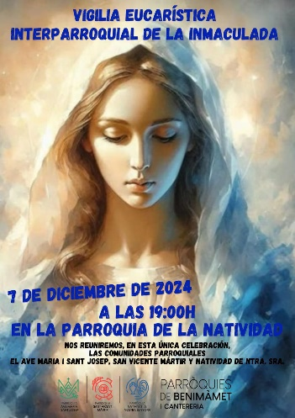
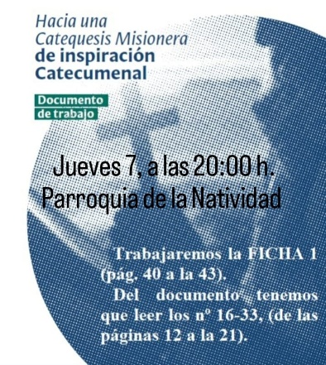
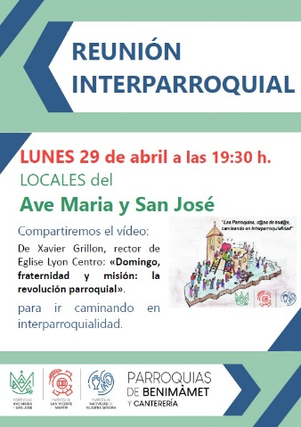

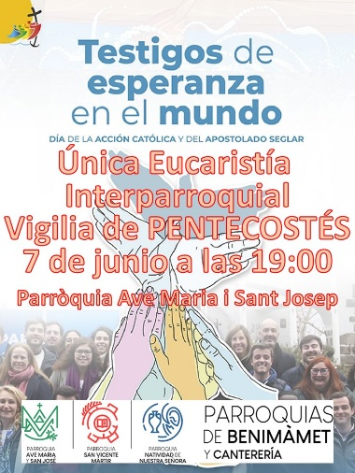
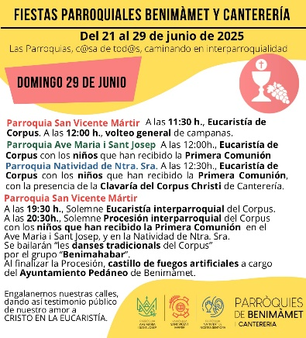

ACTUAR: Evaluamos y Programamos.
Lo que hemos hecho INTERPARROQUIALMENTE:
Reuniones mensuales de formación: vídeos sobre “Buenas prácticas en parroquias”, Reflexión “Hacia una catequesis misionera de inspiración catecumenal”.
Celebraciones: Vigilia de la Inmaculada, Semana de la Unidad de los Cristianos, Vigilia de Pentecostés. Confirmaciones. Triduo y Procesión del Corpus.

Slide 8
